Slide 1
Проектная деятельность в экологическом воспитании в первой младшей группе
Авторы: Балдина И. В.
Катышева Е. А.
Воспитатели
МБДОУ «Детский сад
№21 «Гнёздышко»
Междуреченск 2022

Slide 2
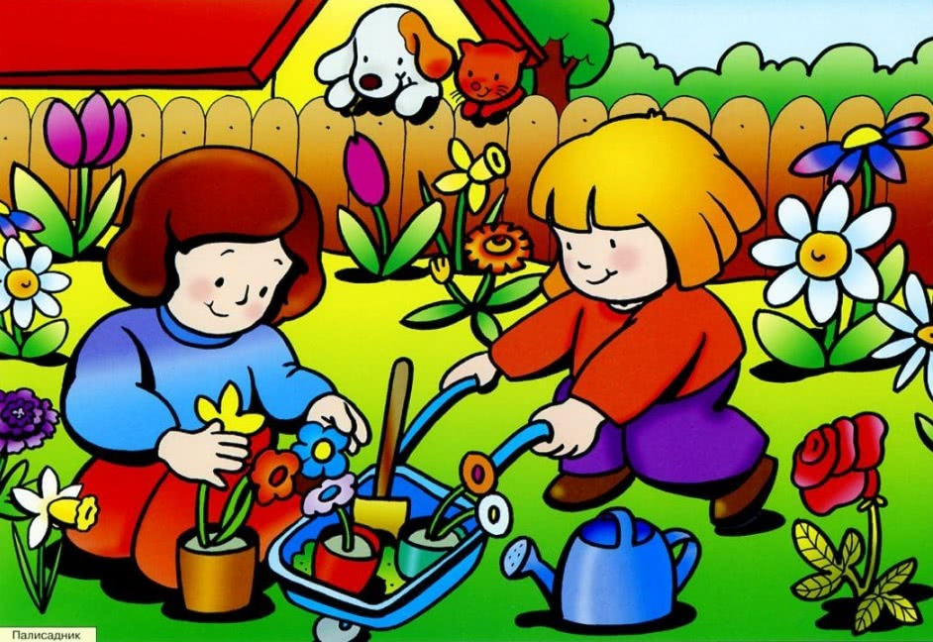
Экологический проект «Огород на окне»
Формировать у детей интерес к исследовательской деятельности по выращиванию культурных растений в комнатных условиях, воспитание у детей любви к природе.

Slide 3
Познакомить с инструментами, материалами для посадки

Slide 4
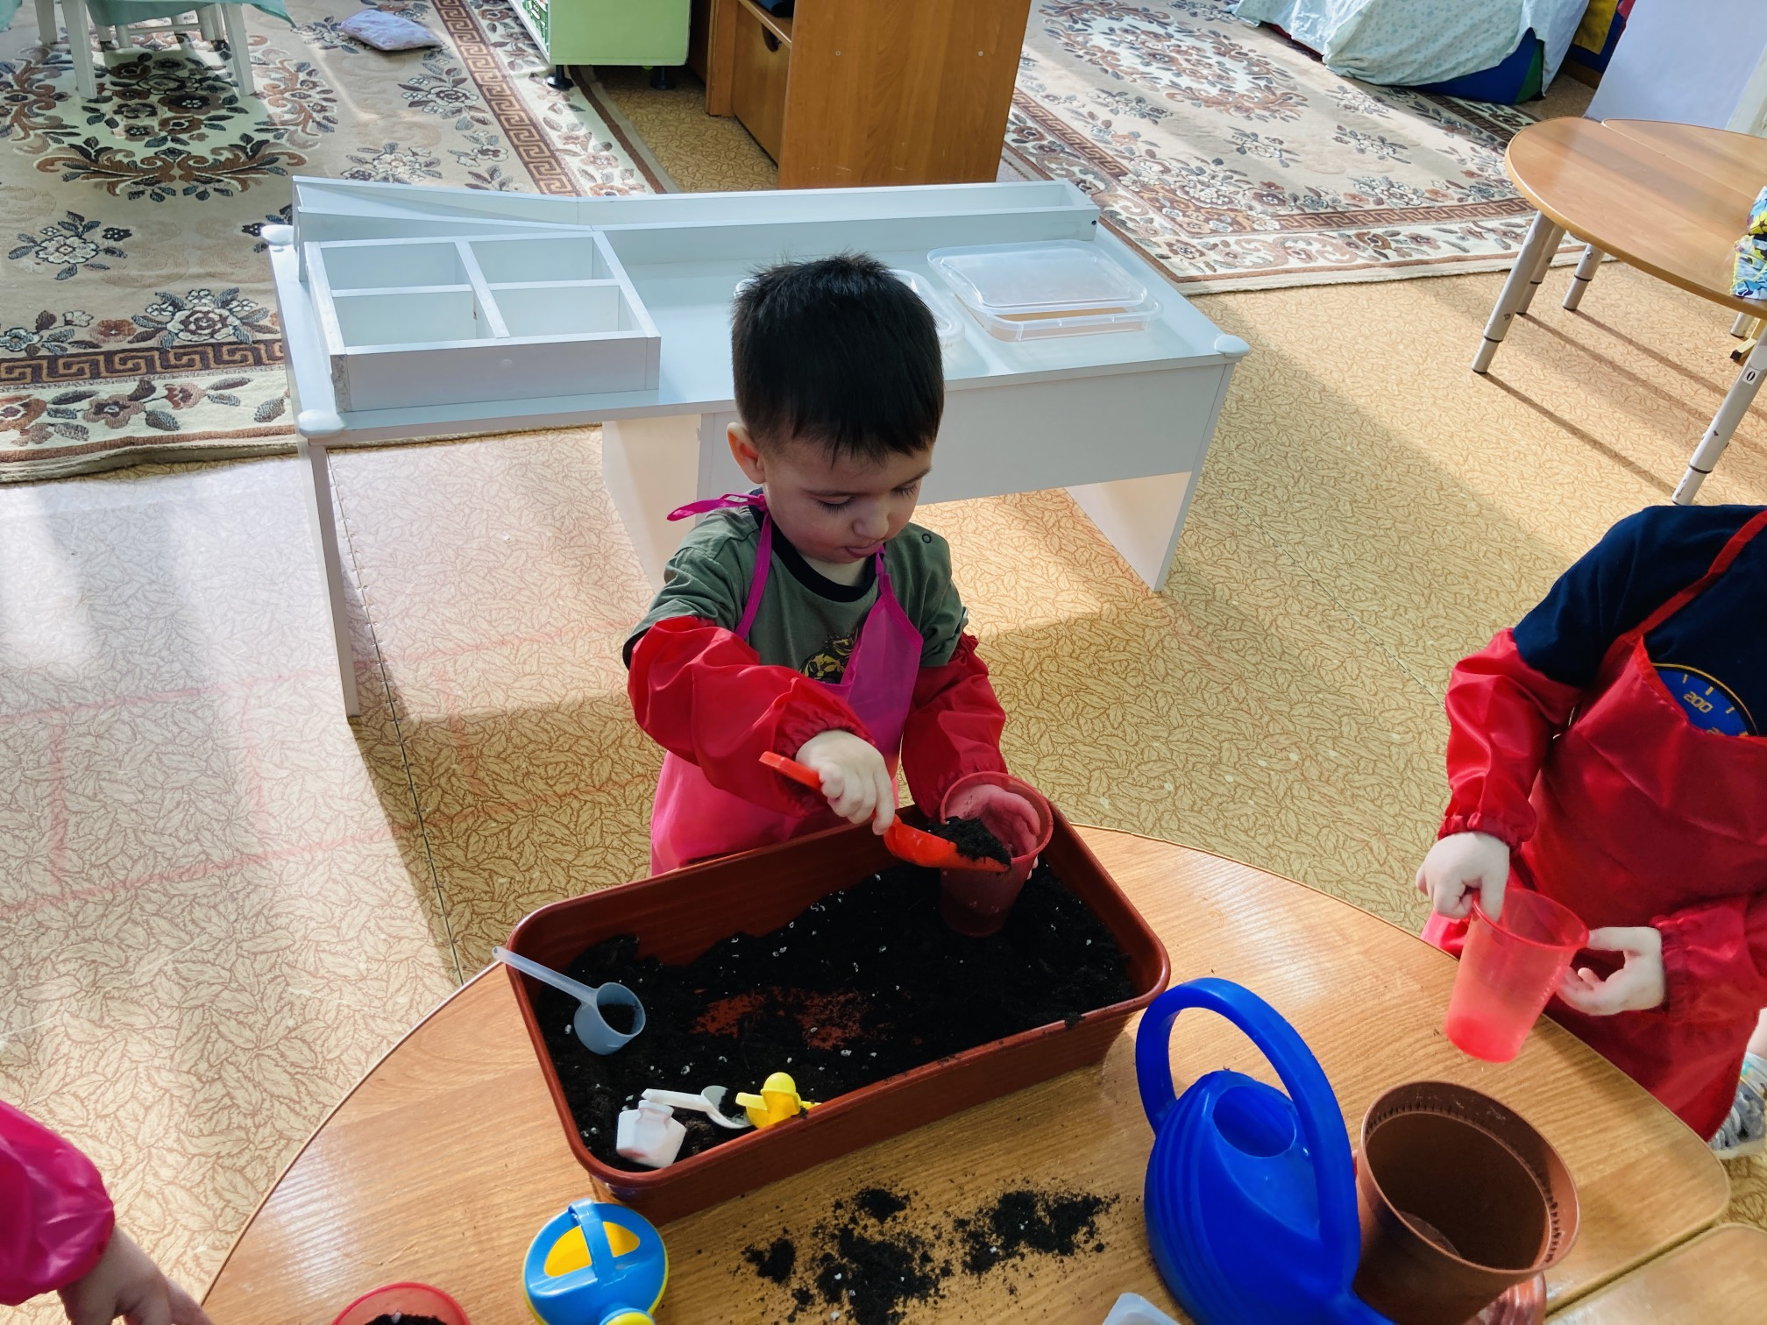
Научить с помощью воспитателя набирать землю для посадки
Воспитываем у детей желание участвовать в трудовой деятельности

Slide 5
Научить с помощью воспитателя сеять семена

Slide 6
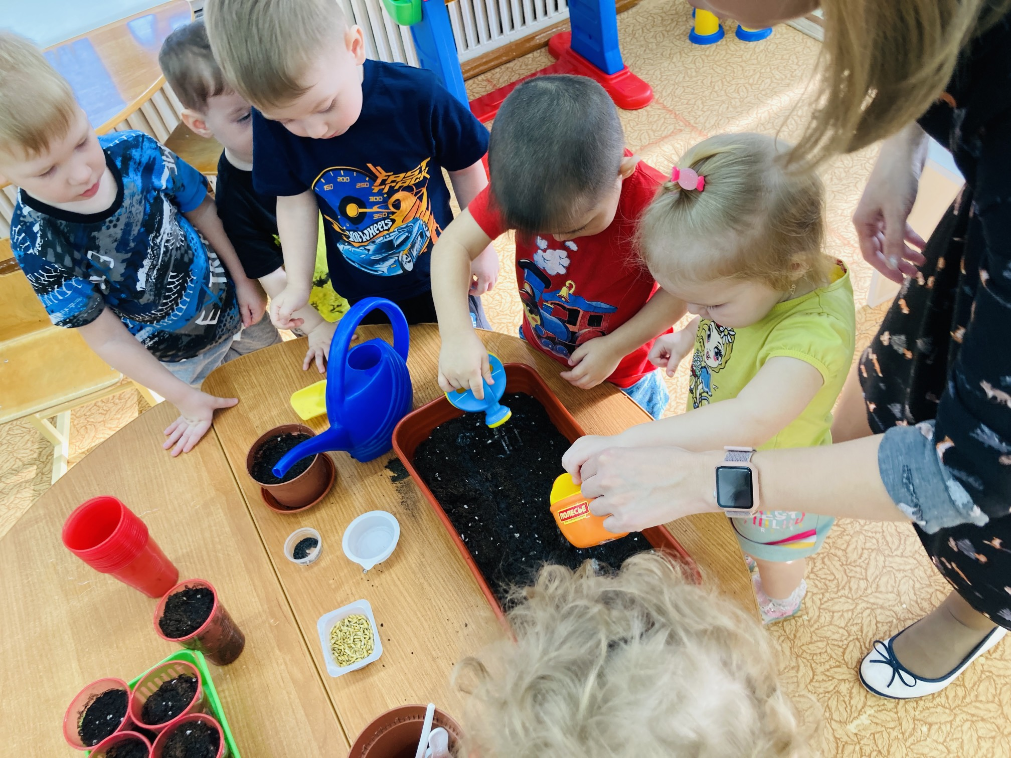
Научить поливать растения под руководством воспитателя

Slide 7
Формировать у детей познавательный интерес к растениям.

Slide 8
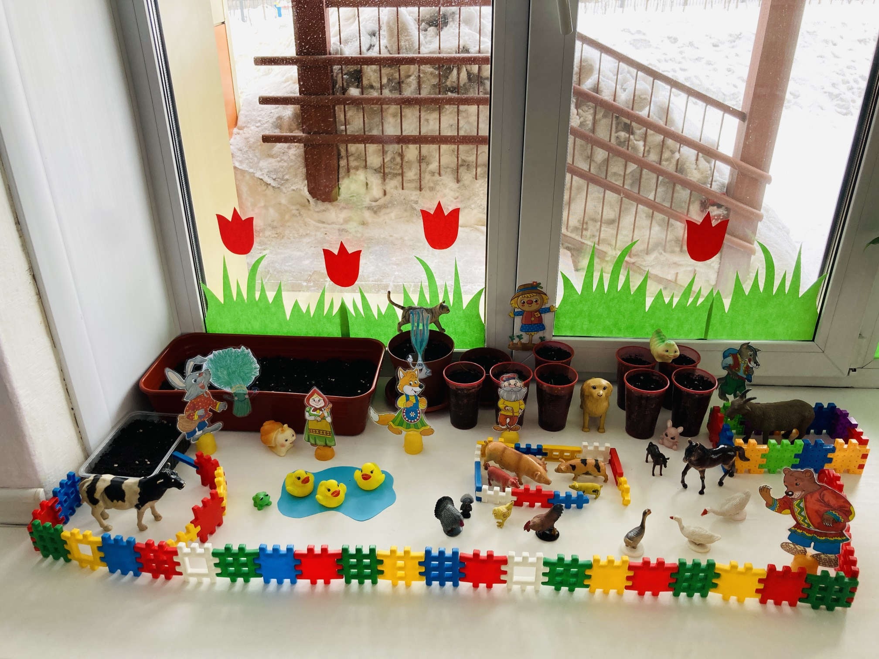
Наблюдать за всходами растений
Воспитывать бережное и заботливое отношение к растениям

Slide 9
Вот такой у нас огород на окне получился!

Slide 10
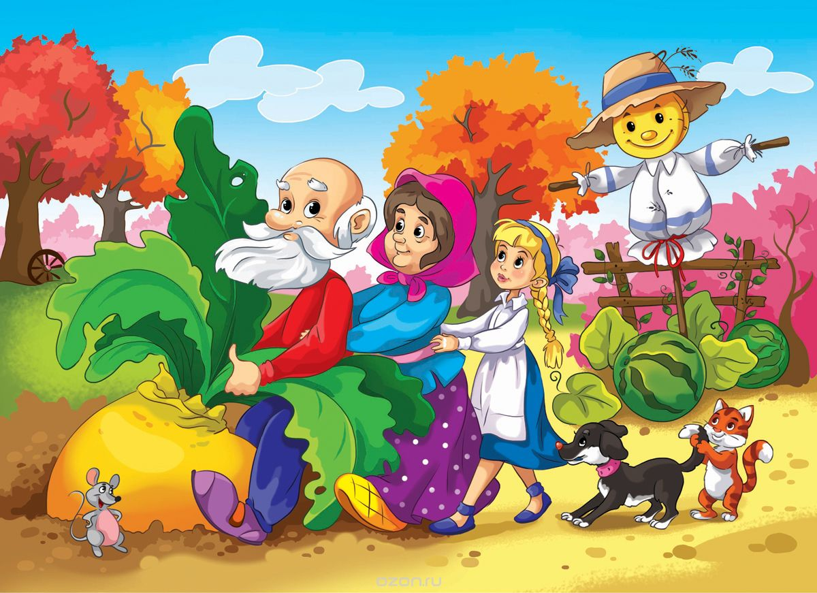
Театрализованная деятельность в экологическом воспитании. Сказка «Репка»

Slide 11
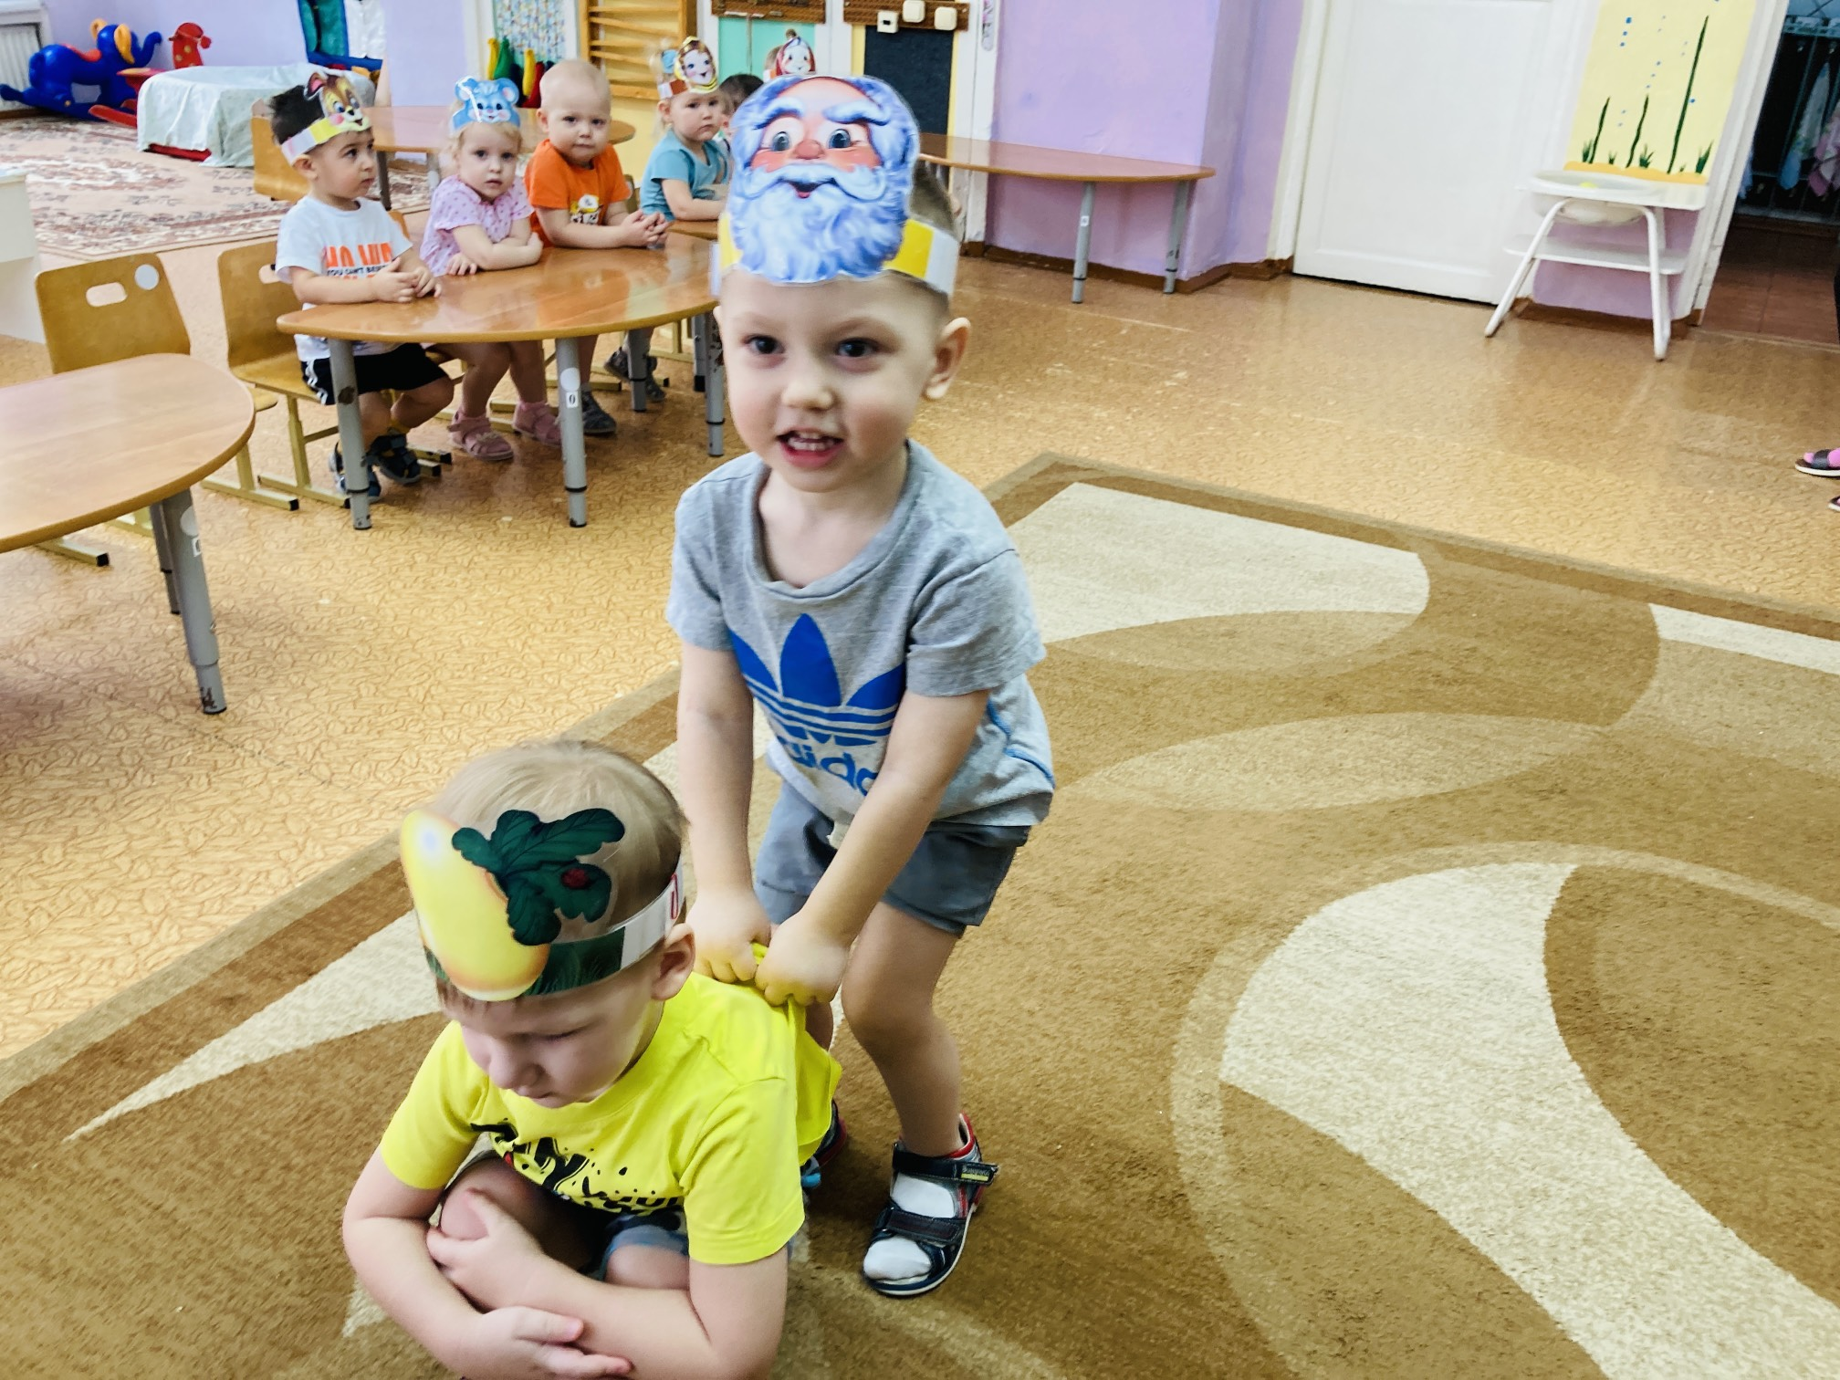
Театрализованная деятельность выполняет одновременно познавательную, воспитательную и развивающую функцию. Дети становятся участниками событий из жизни людей, растений и животных. Театрализованные сказки помогают ощущать природу эмоционально как живое.

Slide 12
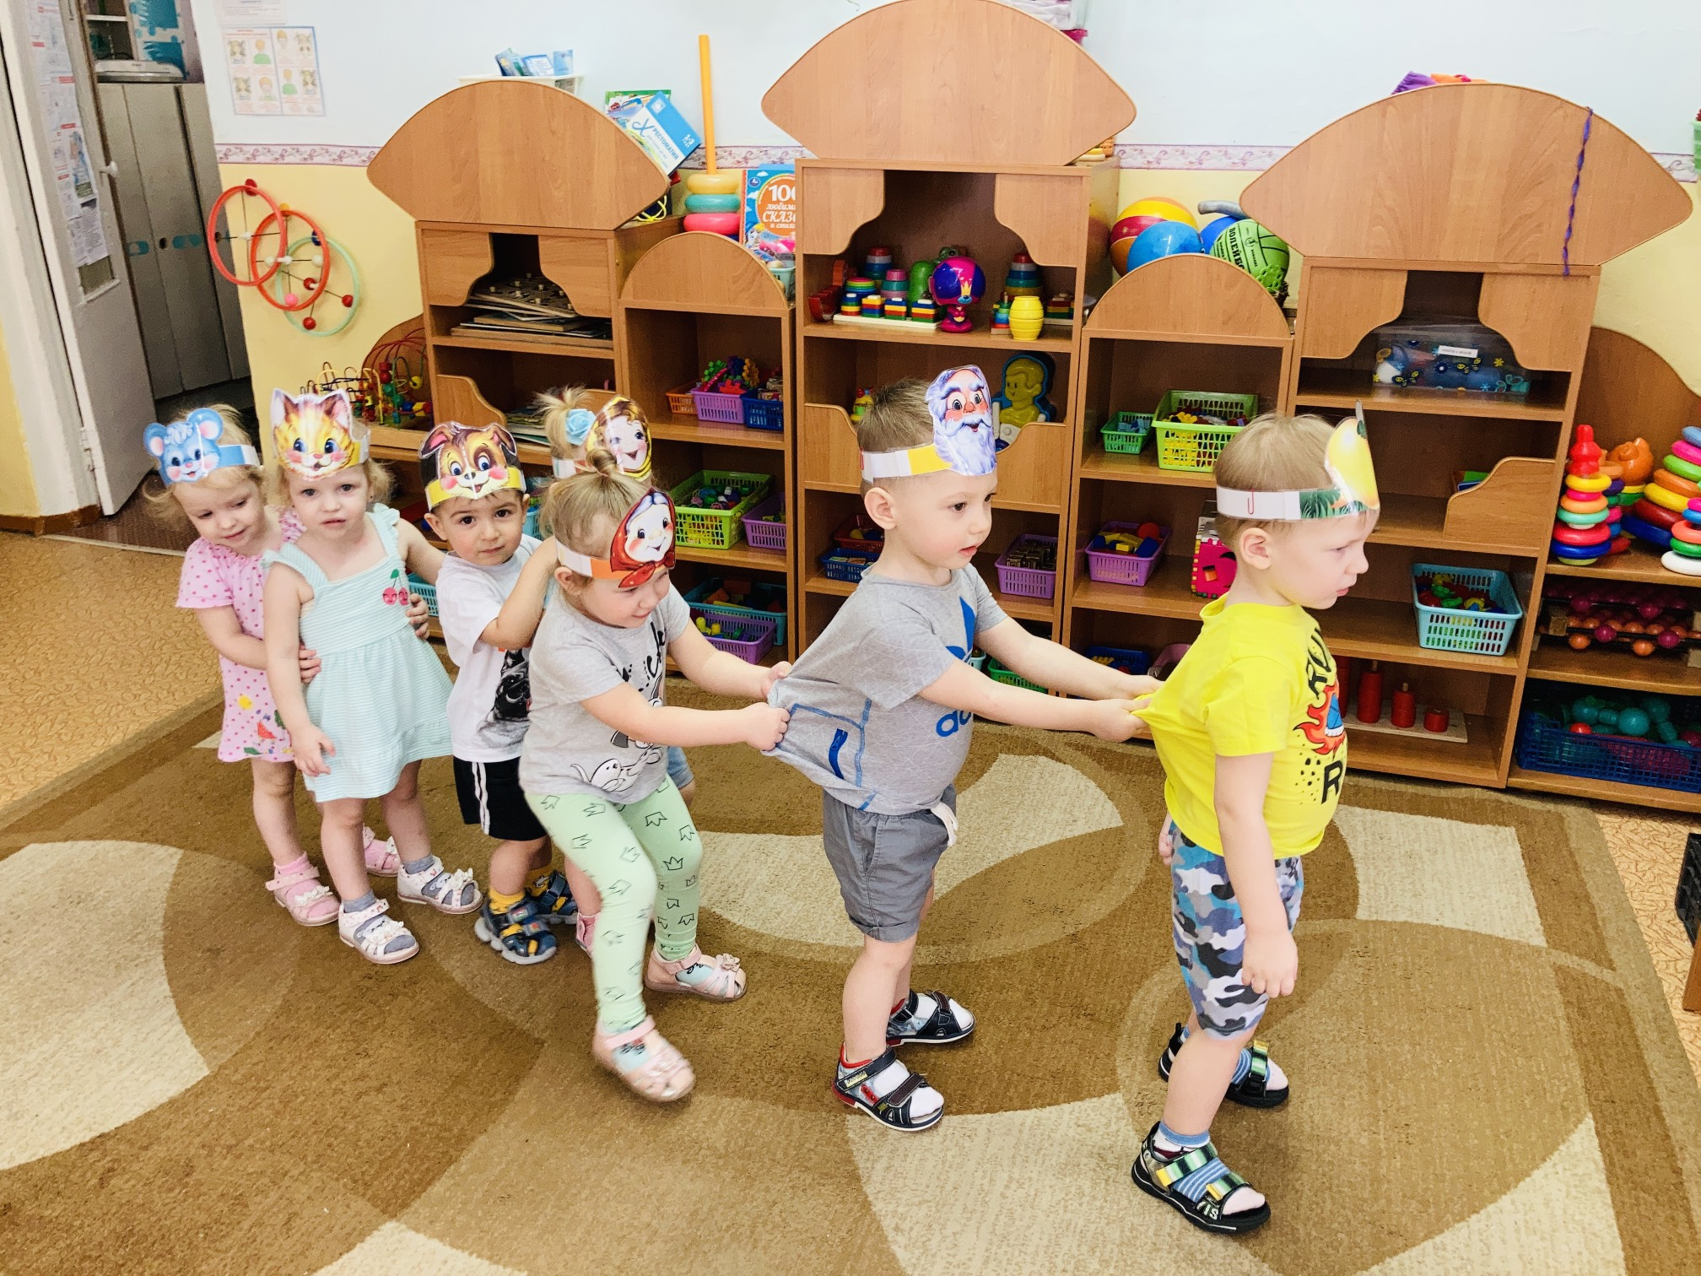

Slide 13
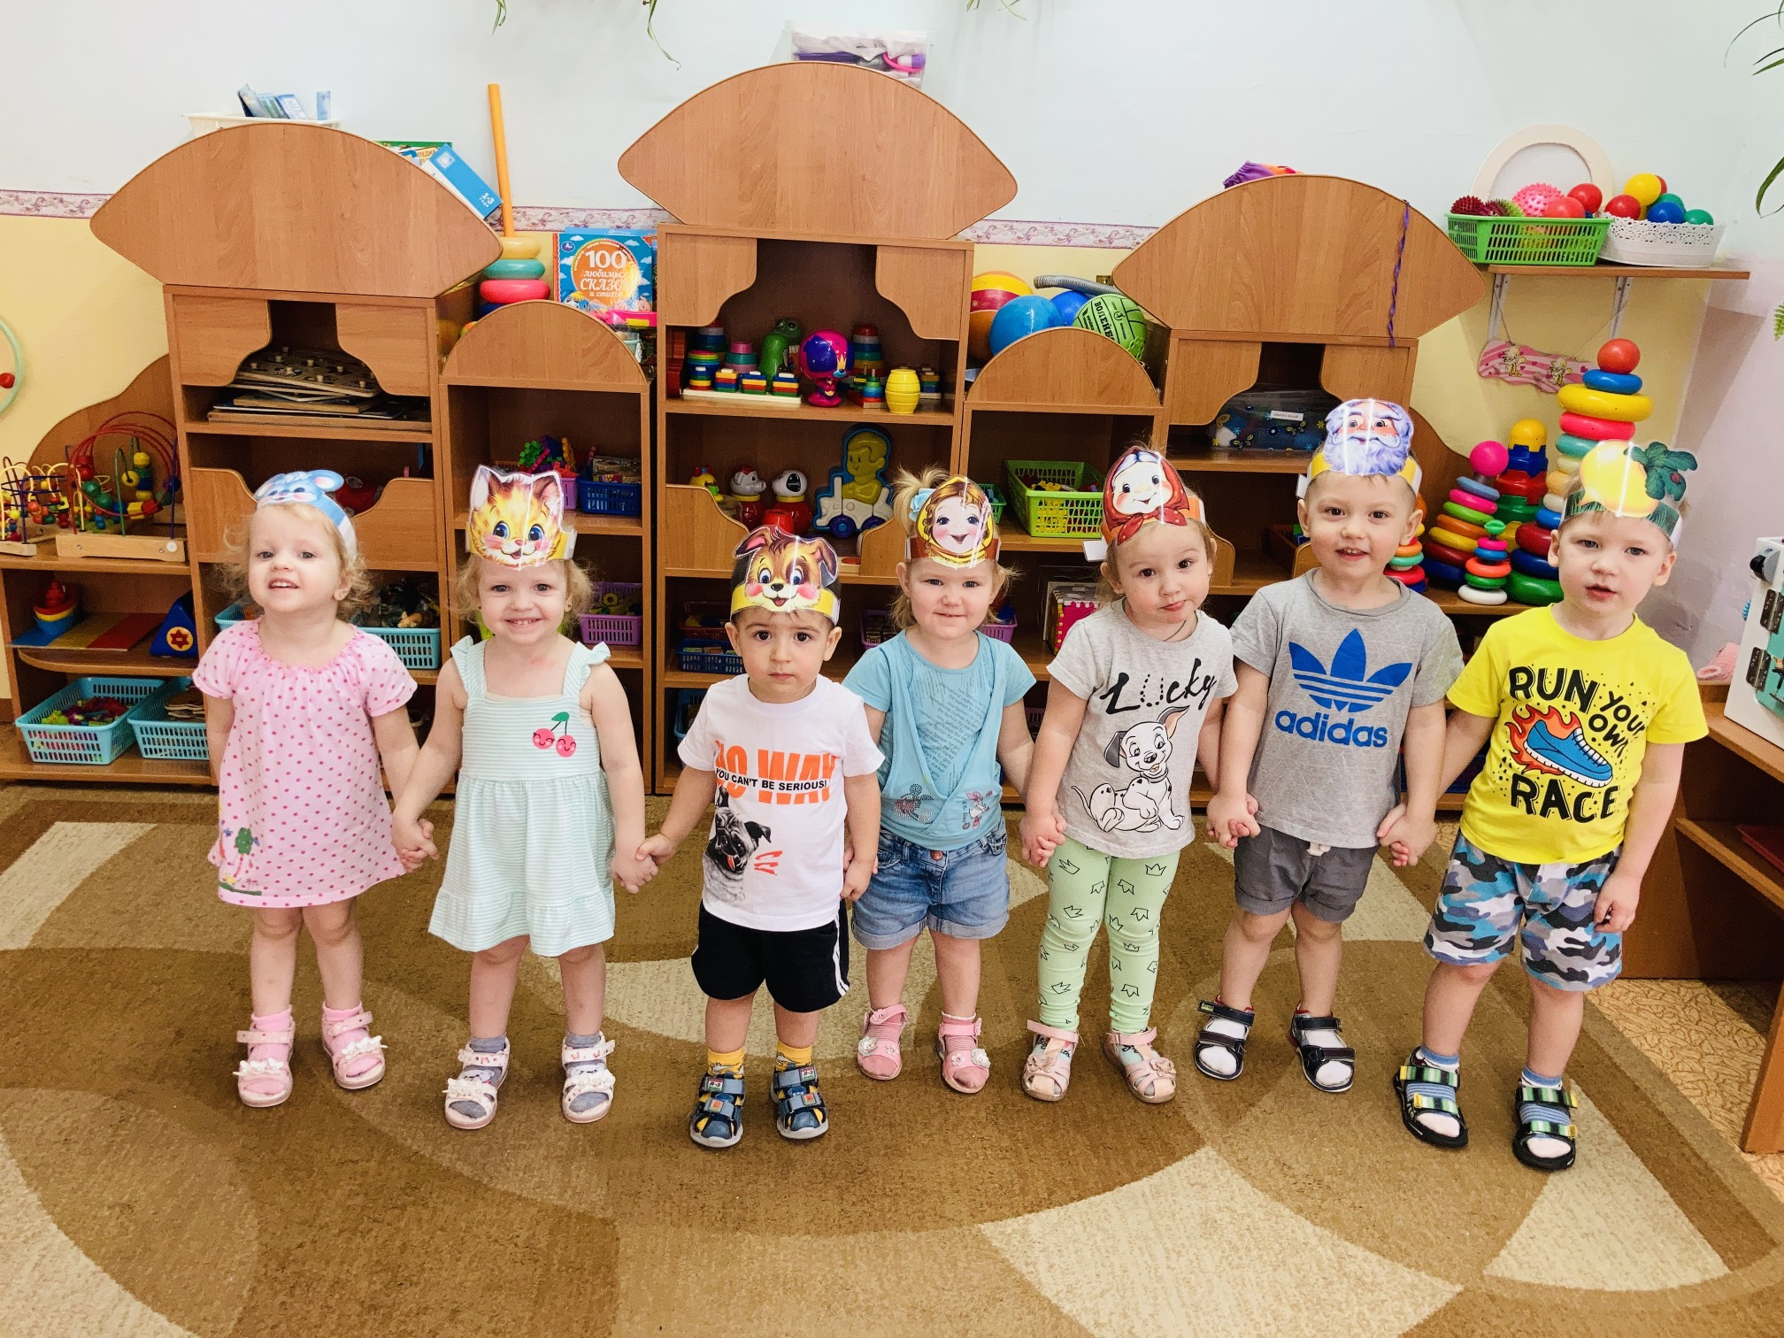

Slide 14
Проект «Дидактическая игра как средство экологического воспитания детей дошкольного возраста»

Slide 15
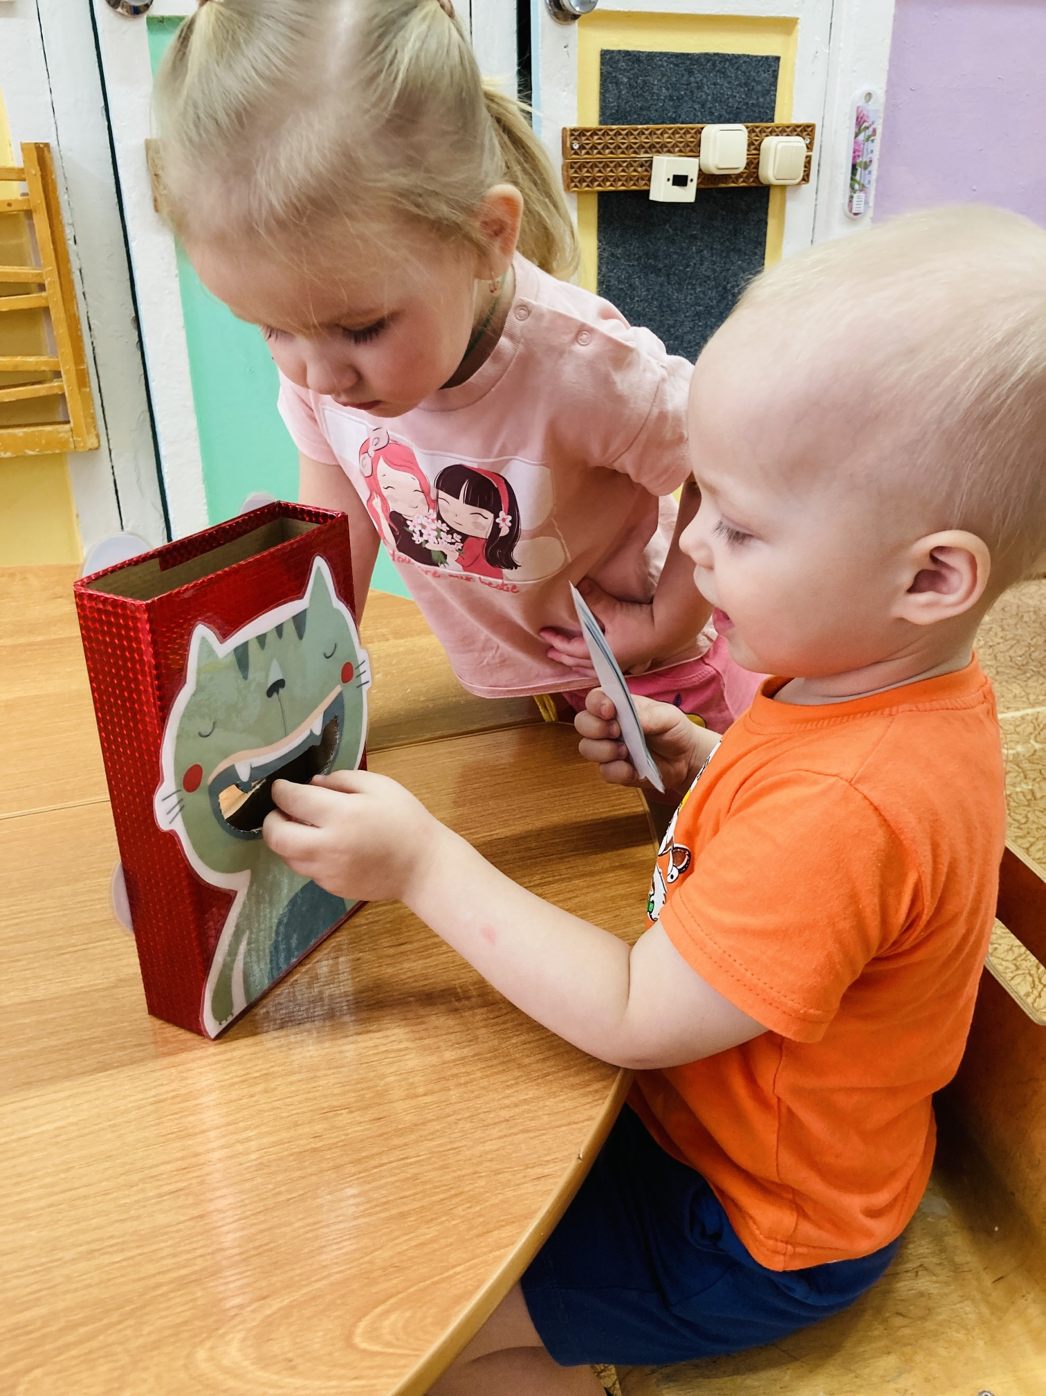
Д/и «Покорми животных»

Slide 16
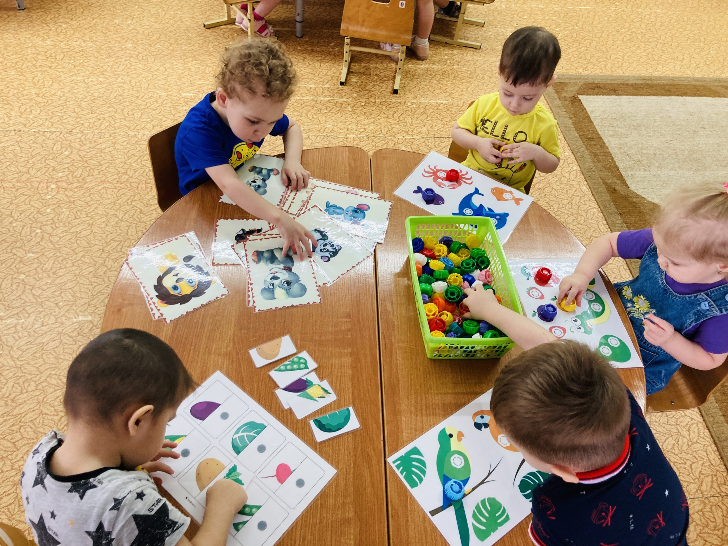
Знания о природе полученные детьми при помощи дидактической игры, влияют на формирование у них бережного и внимательного отношения к объектам «живой» и «неживой» природы.

Slide 17
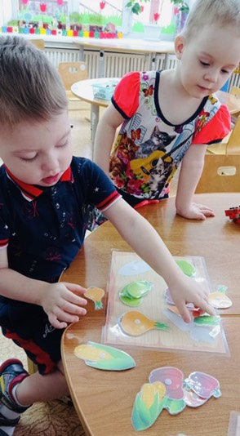
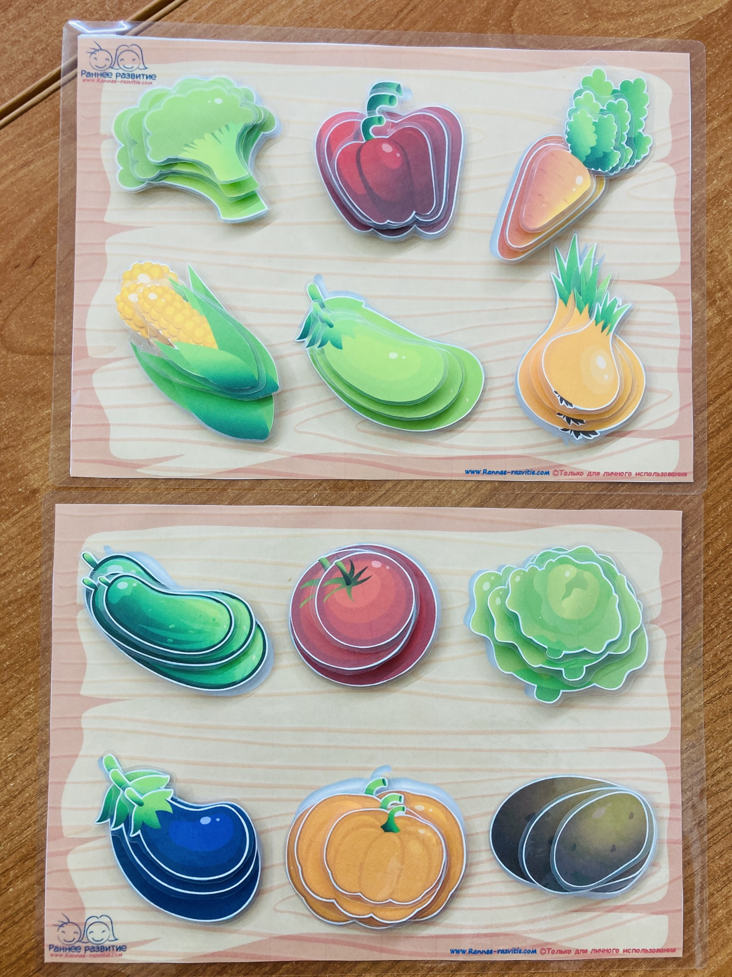

Slide 18
«Мир, окружающий ребенка, - это прежде всего мир Природы, с безграничным богатством явлений, с неисчерпаемой красотой. Здесь, в природе, вечный источник детского разума», - писал известный педагог В. Сухомлинский.

Slide 19
Спасибо за внимание!

